Slide 1

Hito 1
Cristian Castillo Emile de Kadt
Pablo Etayo Yojhan S. García
Pablo González Pablo Fernández
Aarón N. Moreno Abel Moro
Iago Quintas Iván Sánchez
Sureffect

Slide 2
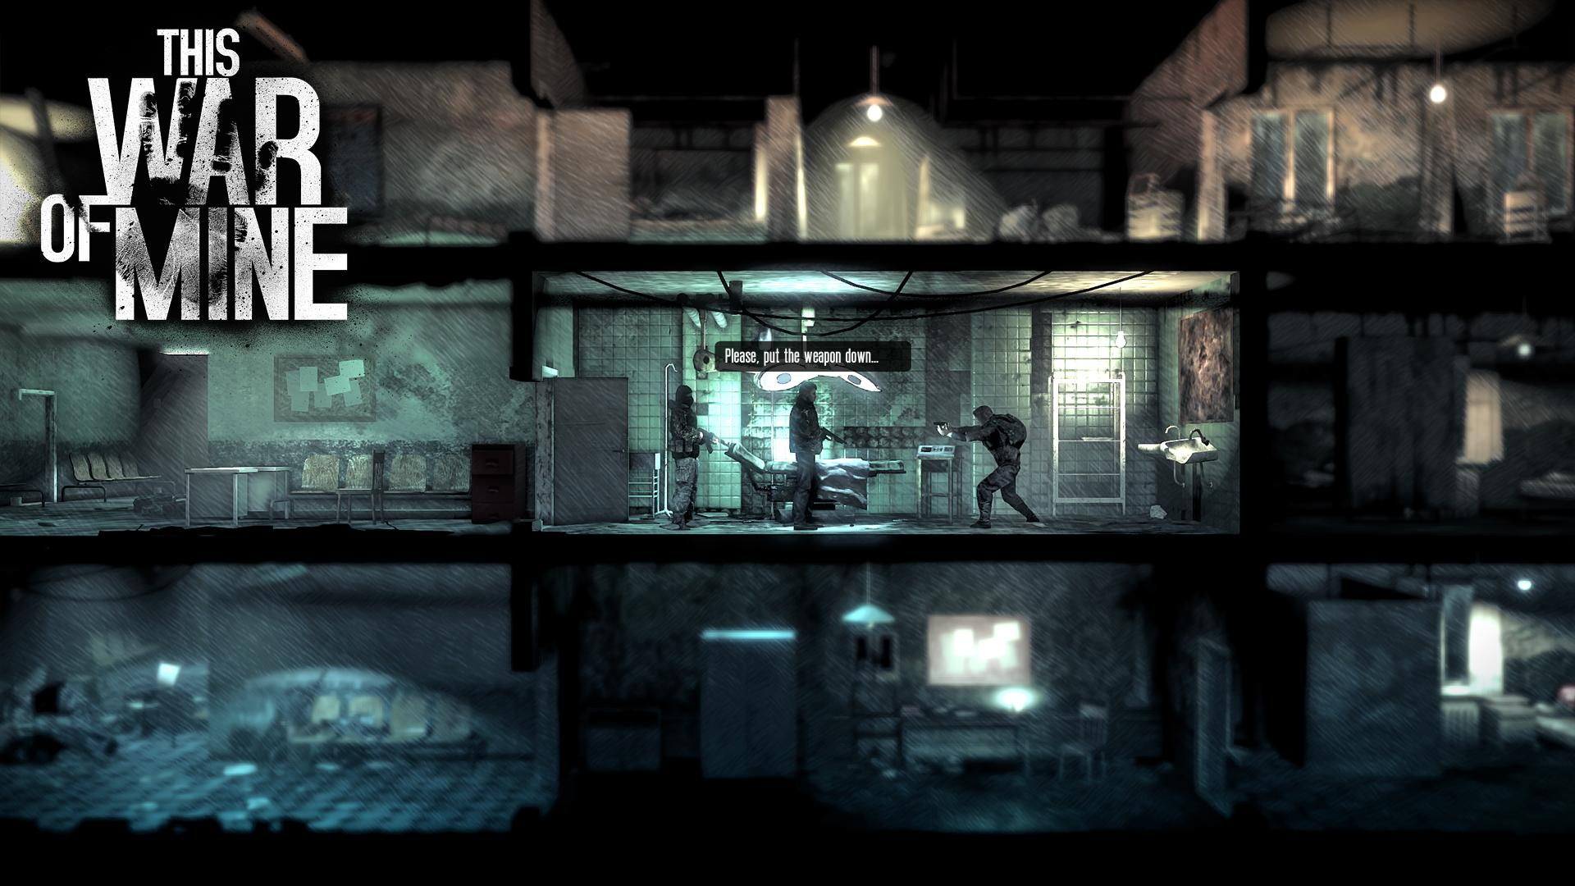

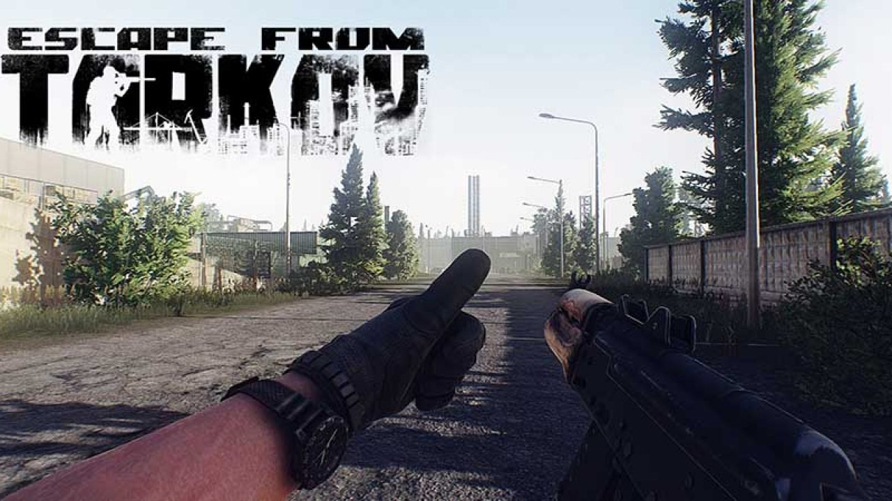
¿De qué va nuestro juego?
Supervivencia día a día
Crafting / Loot
Raids / Equipamiento

Slide 3
Mecánicas, dinámicas y estética
Gestión de recursos Exploración
Supervivencia Combate
Ciclo refugio/saqueo

Slide 4
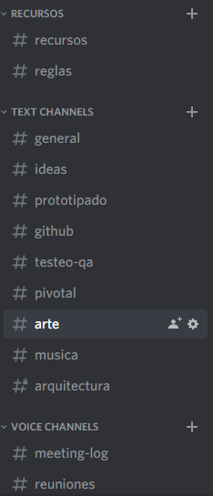
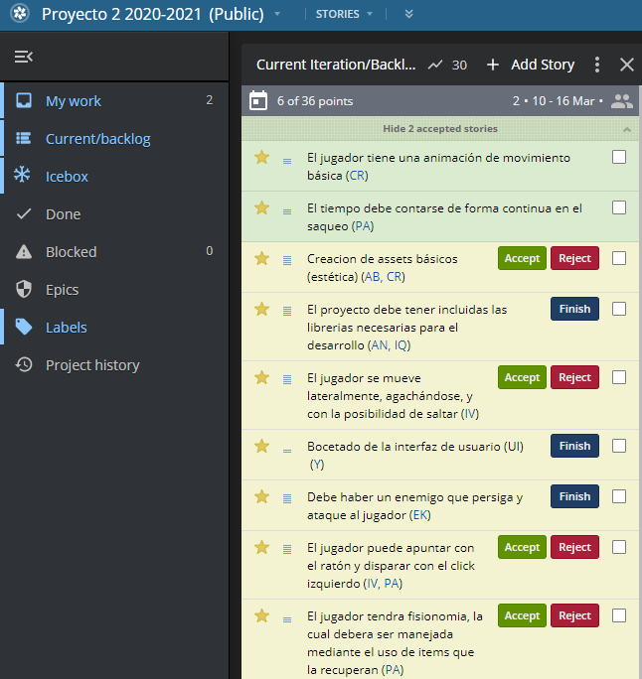
¿Qué ha ido bien y qué mal?

Slide 5

OBJETIVOS PARA ESTE HITO
Escena de raids
Escena de refugio
Sistema de inventario
Sistema de combate

Slide 6
OBJETIVOS PARA EL HITO 2
Sistema de crafteo
Inventario y crafteo refinado
Sistema de manejo de estados
Efectos de sonido

